Slide 1
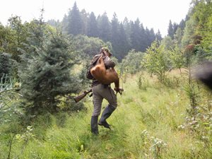
Lov
Den Země

Slide 2
Dnes častou příčinou vymírání zvířecích druhů
Zvířata lovena např. kvůli srsti, kůži, zubům, rohům
Trofejový lov
Rybolov

Slide 3
Dronte mauricijský
“dodo”
Objeven r. 1581 na ostrově Mauricius
Vyhuben po 100 letech
Lidé jedli jejich vejce → dodové se přestali rodit

Slide 4
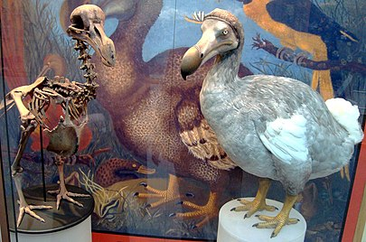
https://cs.wikipedia.org/wiki/Dronte_mauricijsk%C3%BD

Slide 5
Vakovlk tasmánský
Původním vrcholným predátorem v Tasmánii a Austrálii
Vymřel dvakrát :
v Austrálii možná při kolonizování lidmi (před 2000 lety)
v Tasmánii při lovení vakovlků kvůli tomu, že si lidé mysleli že loví ovce
Poslední vakovlk zemřel 7.9.1936, pravděpodobně zanedbanou péčí

Slide 6
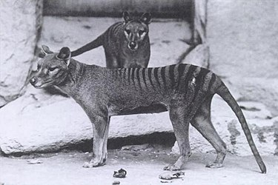
https://cs.wikipedia.org/wiki/Vakovlk_tasm%C3%A1nsk%C3%BD

Slide 7
Nosorožec tuponosý severní
Extrémně vzácní
Přežívají díky ZOO ve Dvoře Králové
Posláni ze Dvora Králové do keňské rezervace (2 samice a 2 samci)
Přidělena vlastní ochranka na 24 h, kvůli pytláctví
Poslední 3 jedinci

Slide 8
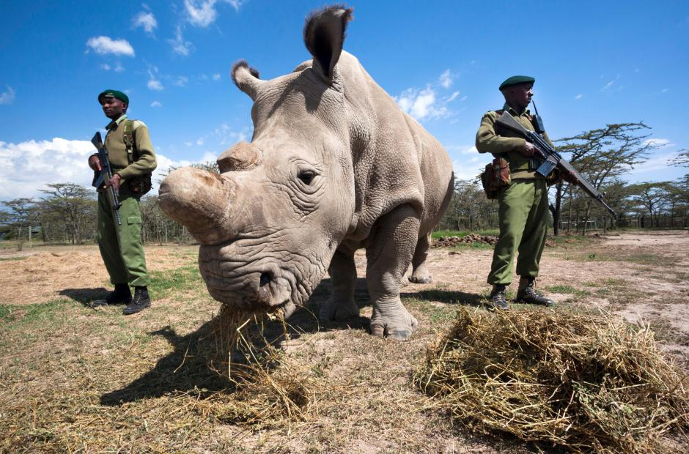
https://www.stoplusjednicka.cz/5-nejohrozenejsich-druhu-zvirat

Slide 9
Gorila horská
Vymírají kvůli úbytku prostředí
Jejich přesouvání do jim neznámých oblastí je dělá lehkým terčem pro pytláky
Často v problémových regionech jsou oběťmi válek
Zhruba 1 čtvrtina populace žije v konžském národním parku Virunga
Zbývající počet cca 300 jedinců

Slide 10
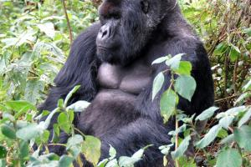
https://www.stoplusjednicka.cz/5-nejohrozenejsich-druhu-zvirat

Slide 11
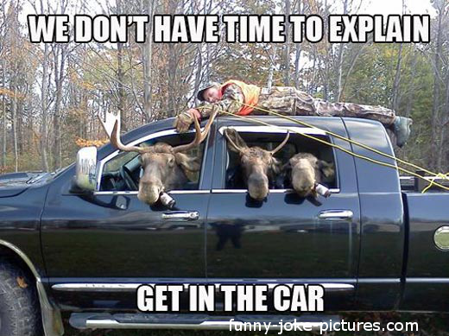
Děkujeme za pozornost

